Slide 1
MHW3
Gabriele Blandini
1000002230
30/04/22

Slide 2
Descrizione del progetto
Integrare almeno due API REST( una con API key ed una con OAuth2
Per questo mhw ho scelto di implementare Accuweather tramite ApiKey e Spotify tramite OAuth2

Slide 3
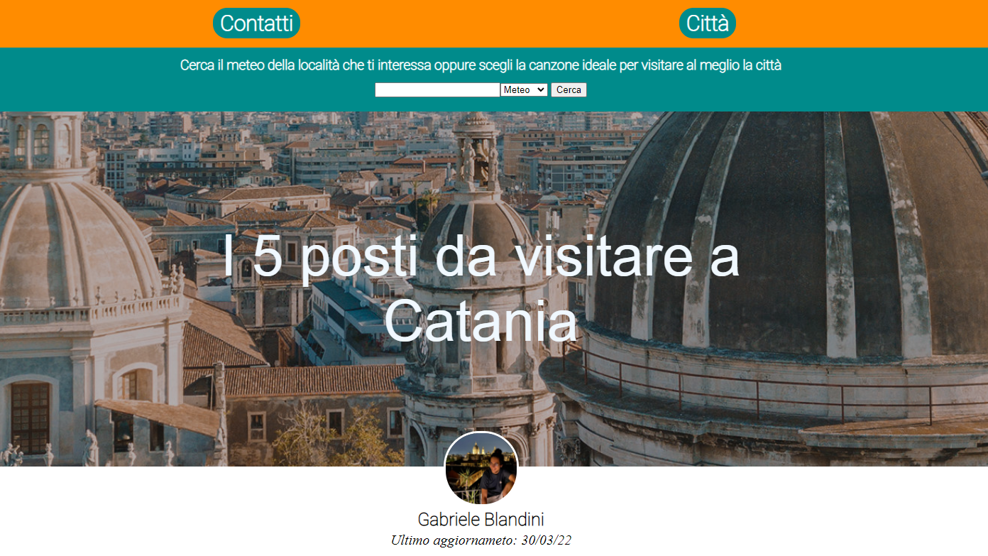
Layout complessivo

Slide 4
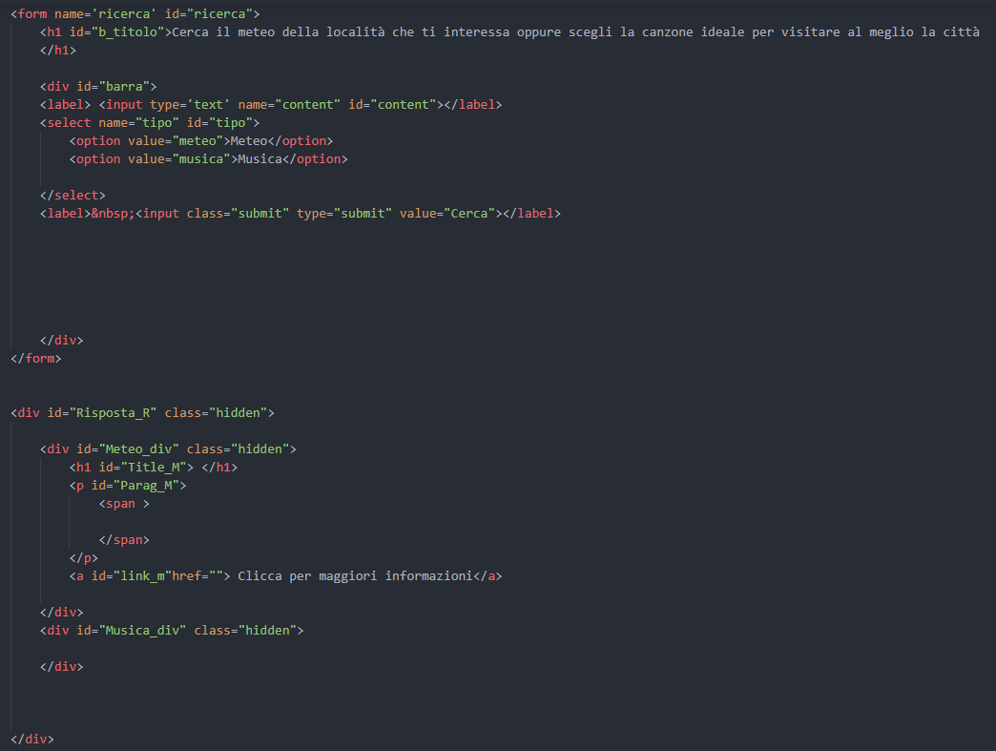
HTML Barra di Ricerca

Slide 5
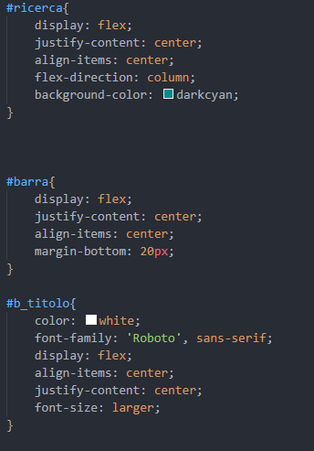
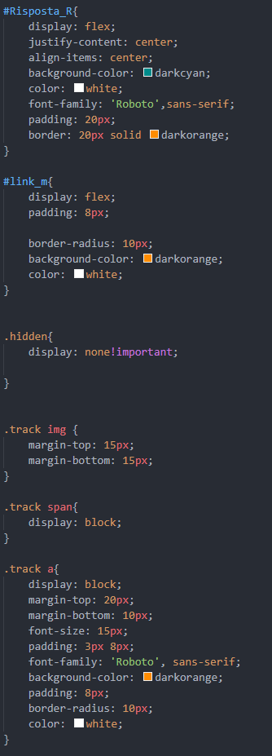
Parte CSS

Slide 6
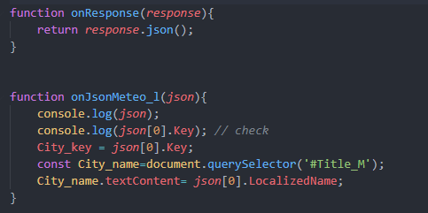
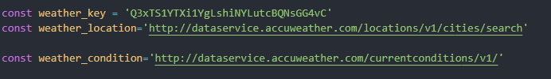
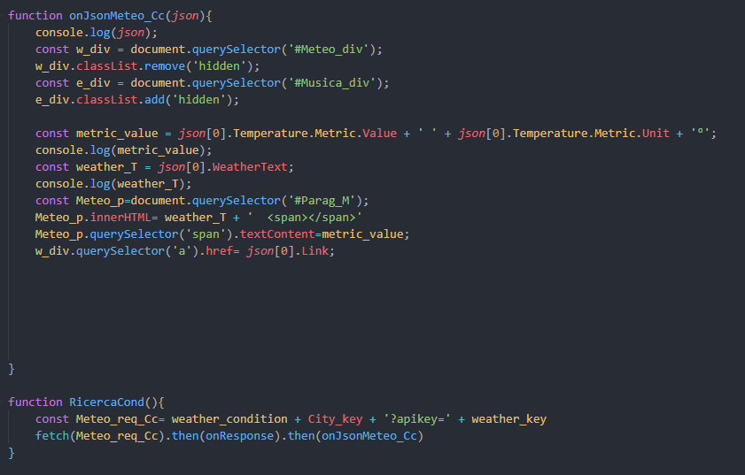
Parte Js con API key

Slide 7
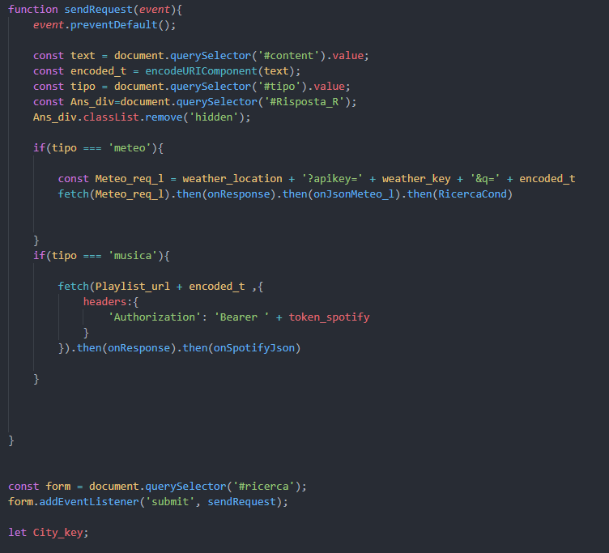
Parte Js con API key

Slide 8
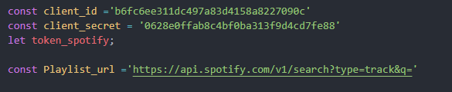
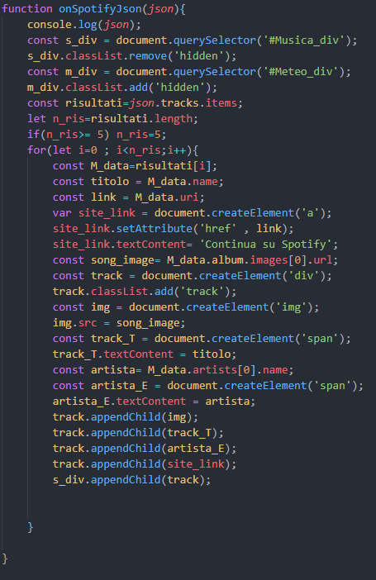
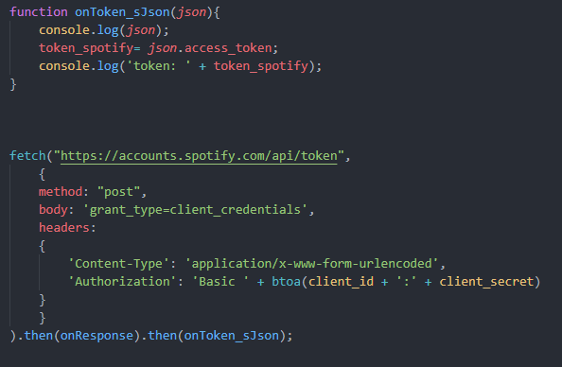
Parte Js Ricerca con OAuht2

Slide 9
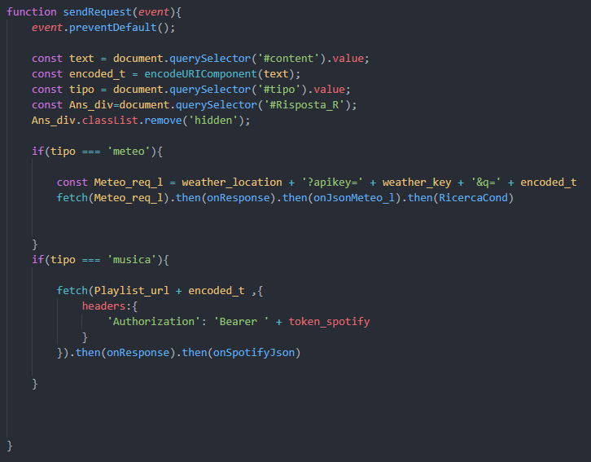
Parte Js Ricerca con OAuht2

